Slide 1

FÖRÄLDRAMÖTE
2026-04-21

Slide 2
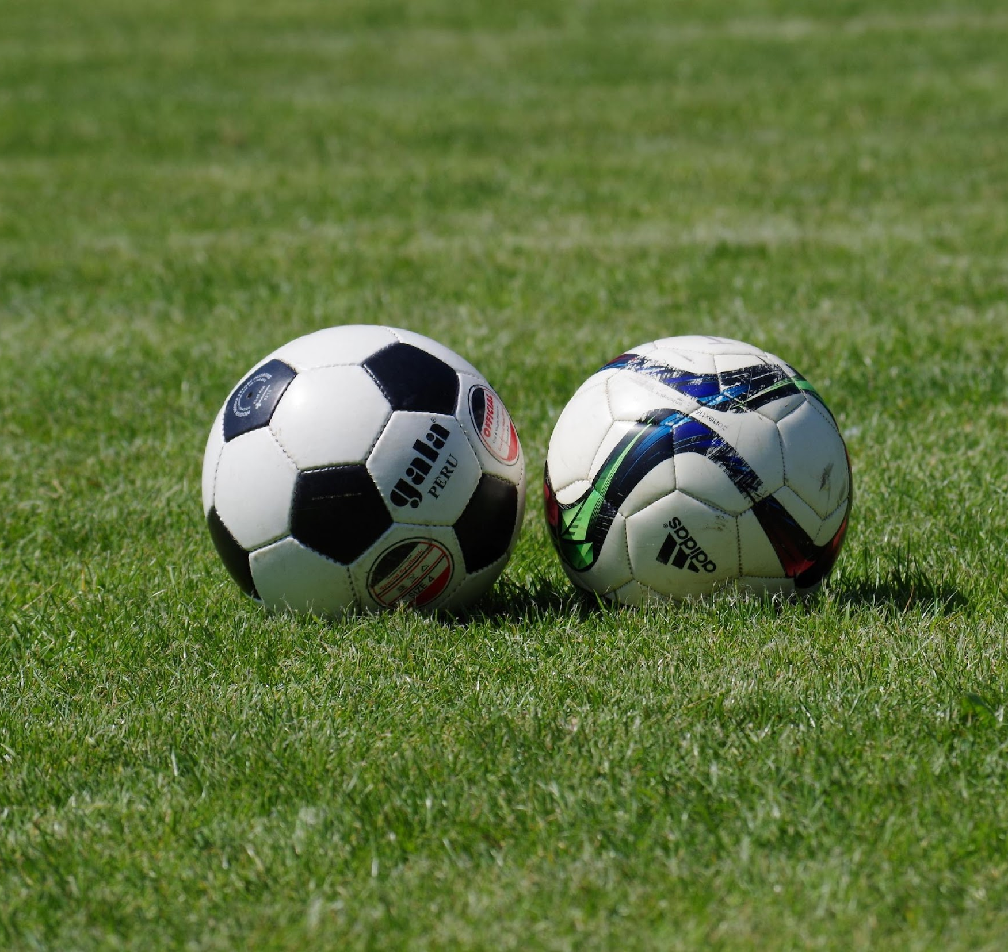

Ledarna
Joel Hedman
Marcus Ferlin
Emil Sandberg

Slide 3
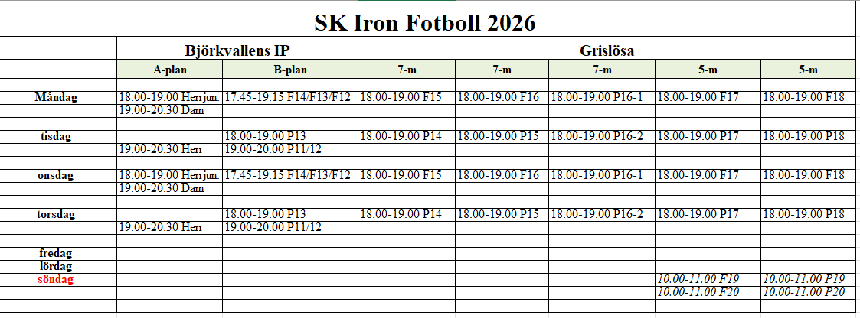
Träningstider
Träningar på grus?

Slide 4

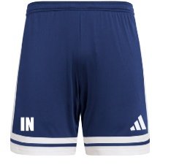
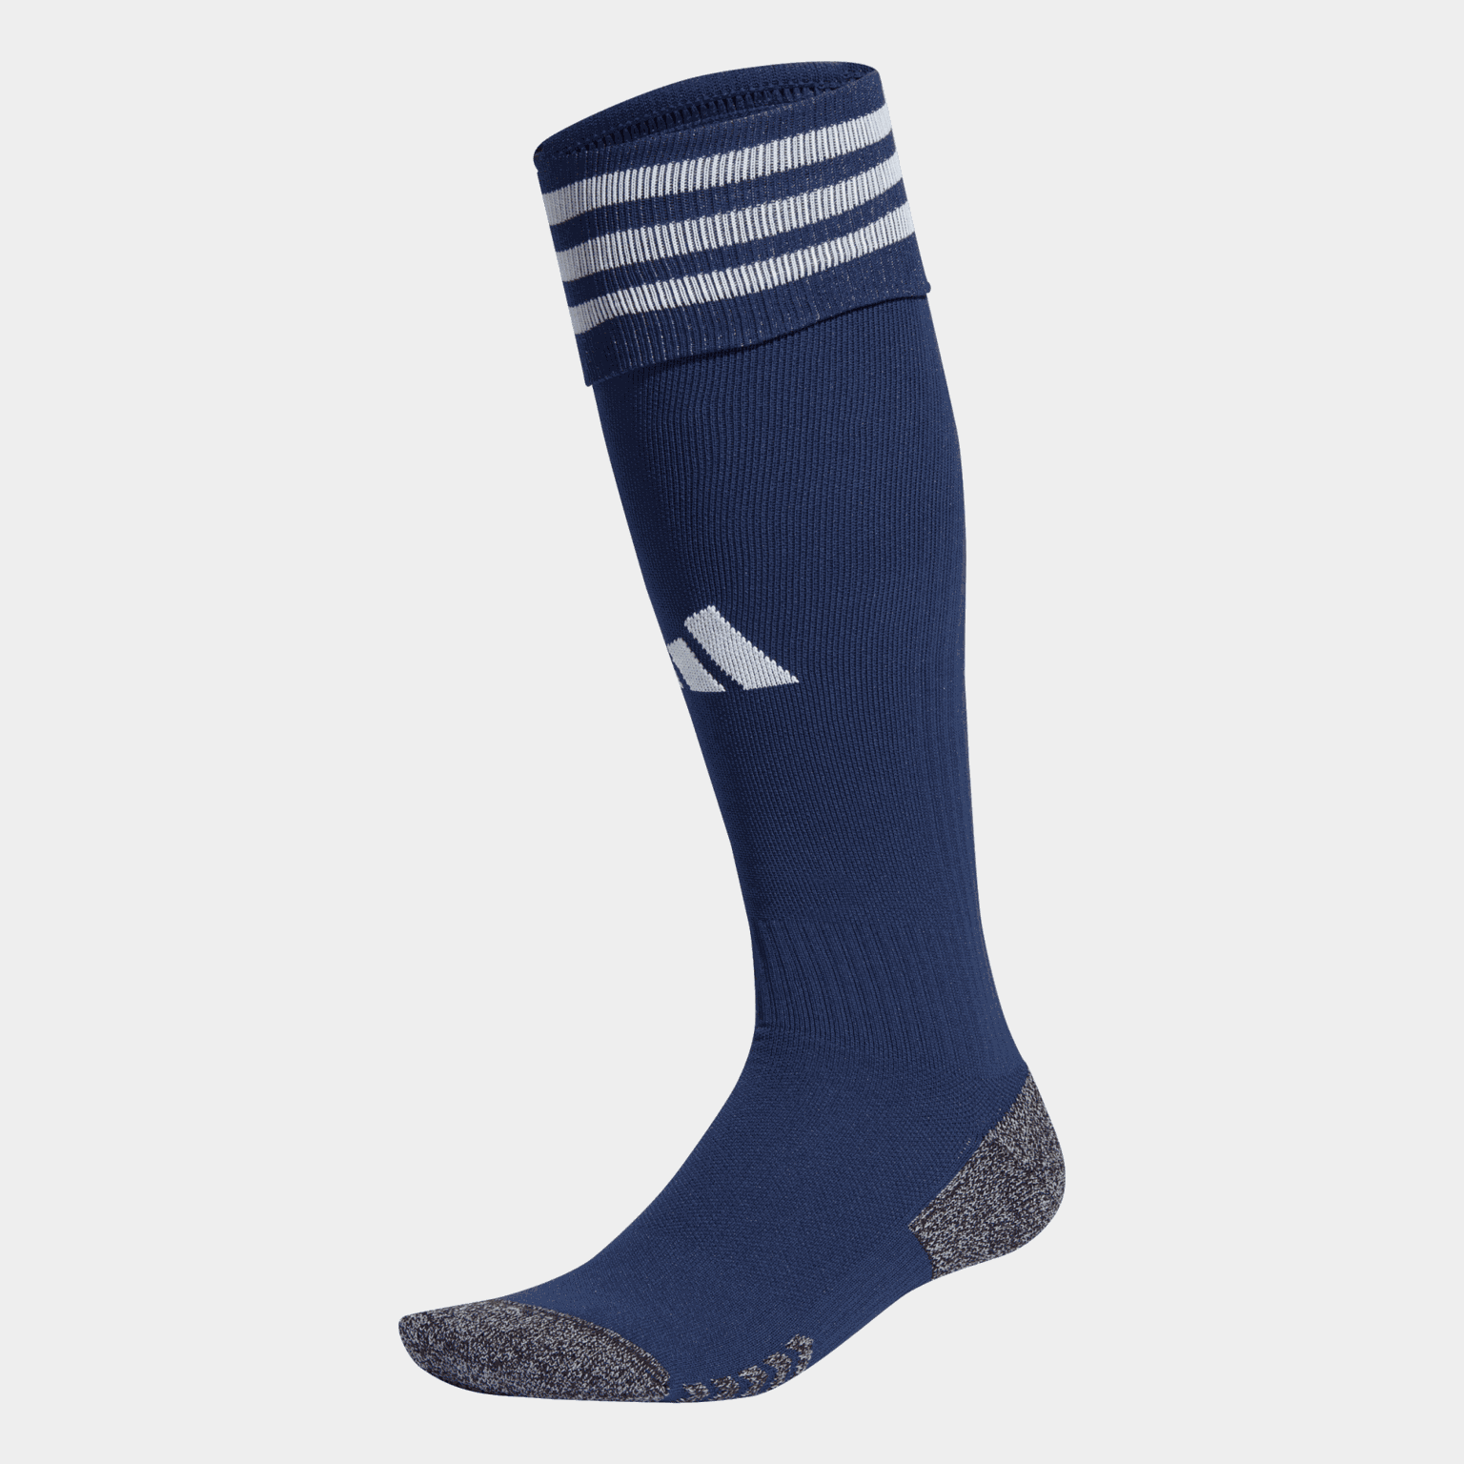
https://www.xxl.se/teamsales?club=skironfotboll

Slide 5
Vår grupp 2026
Poolspel
Vaksala Gul 1 & 2 - 23/5
IK Fyris - 14/6
Storvreta Blå & Vit - 30/8
SK Iron - 19/9
UNIK - återkommer, oklart om de kan arrangera
Gamla Upsala SK - troligtvis bytt grupp

Slide 6
Material
Materialpolicy:
- Avgift för borttappade matchställ
- Inte använda matchtröjan till vardags

Slide 7
Avgifter 2026
Träningsavgiften höjs till 700kr/säsong för 5-m och 7-m
och 900kr/säsong för 9-m och 11-m

Slide 8
Domaransvariga
Var en del tuffa matcher förra säsongen: tufft klimat med många hårda ord
Matchvärdar
svenskfotboll.se/fsll

Slide 9
Arbetsgrupper
Ungdomsansvariga: Anna Hazard, Daniel Isgren, Kristin Lundell
Materialansvarig: Tove Andersson
Domaransvariga: Cornelia Nordlund, Theresia Elmgren och Elenor Holmstam
Kioskansvariga: Jenny Sjögren och Veronika Viitamäki

Slide 10
Lagansvar
P/F 19: Uppstart fotbollslekis
P/F 16: Köksansvar fotbollsskolan (3 från P, 1 från F/dag)
F 15: NewBody (försäljning juni-aug)
P 15: Ungdomsansvarig totalt 1 st
P 14: Kioskansvar totalt 2 st
F 13/14: Materialansvar totalt 1
P 13: Materialansvar totalt 2 s
F 12: Kioskansvar totalt 1 st
P 11/12: Domaransvar totalt 2 st, ungdomsansvar totalt 1 st
Herrjunior: Fotbollensdag 12 september (fd Iron-dagen)

Slide 11
Utökat lagansvar
För att kunna fortsätta arbetet med att behålla fotbollssektionen i Iron, behöver vi bli fler. Så utöver lagansvar ska varje lag bidra med en person till sektionen.
Personen behöver inte ha någon förkunskap om föreningsarbete och arbetsuppgifter fördelas utifrån intresse, kunskap, behov.
Anmälan sker till Anna Hazard: anna.hazard@gmail.com senast 24 april.

Slide 12
Försäljningar
Restaurangchansen – April
NewBody – juni-aug
Vill vi sälja något mer?
Sponsring?
________________
Köpa Klubbrabatten digitalt och välja Iron fotboll, då går en viss procent till klubben.

Slide 13
Restaurangchansen
Antal kuponger per spelare/familj
Enskild spelare: 3 kuponger per sektion.
Familj med flera barn i samma sektion: 4 kuponger per familj (3+1).
Familj med flera barn i både hockey och fotboll: 8 kuponger per år (4 st för hockeyn och 4 st för fotbollen).
De kostar 300kr och redovisas senast 21 juni till BG 5432-6368 märk inbetalningen med ”RCH + lagnamn”

